Slide 1
Membangun Konsep
Bersama anak Tunanetra-rungu
(Deaf-Blind)
Oleh:
Eva Susanto,S.Pd.I.S.Pd

Slide 2

Apa itu Konsep?

Slide 3
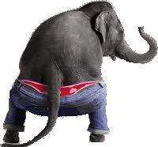
Cerita:
Empat laki-laki tunanetra menyentuh seekor gajah.

Slide 4
Ada sebuah cerita lama terkenal yang dapat menerangkan kita tentang tantangan menolong anak tunanetra-rungu dalam membangun konsep yang bermakna. Ceritanya seperti ini: Empat laki-laki tunanetra menyentuh seekor gajah. Seorang yang menyentuh belalai gajah berkata, “Seekor gajah seperti sebuah pohon anggur besar yang bergoyang-goyang.” Seorang yang menyentuh kuping gajah berkata, ”Bukan, seekor gajah seperti kipas besar yang kasar.” Seorang yang menyentuh badan gajah berkata, ”Bukan! Seekor gajah seperti dinding bata yang tebal!” Dan seorang yang menyentuh ekor gajah berkata, ”Bagaimana kalian semuanya bisa salah besar?! Seekor gajah itu seperti tali yang menggantung dan berayun!”

Slide 5
Anak Tunanetra –rungu
K
O
N
S
E
P
Pengalaman Pribadi

Slide 6
Bagaimana Konsep di bangun?
Menjalin Hubungan
Lingkungan Kondusif
Konsep Lain

Slide 7
KONSEP
KETERAMPILAN

Slide 8
Pengalaman berulang-ulang
Konsep Lebih Akurat

Slide 9
Dasar dalam membangun Konsep
1
Kegiatan /rutinitas
2
Gunakan Ketertarikan
3
Gunakan Gambar
4
  Bermain

Slide 10
Faktor Pendukung dalam membangun Konsep
1
Bahasa
2
Gerak, Isyarat
3
Tanda

Slide 11
Ilustrasi:
Bayangkan seorang ayah telah membangun suatu hubungan kepercayaan dengan anaknya yang bernama Anna, seorang tunanetra-rungu berusia 4 tahun, dengan cara meluangkan waktu bersamanya dan berbagi banyak pengalaman, serta banyak melibatkan berbagai gerakan yang disenangi Anna. Suatu hari mereka pergi ke taman, sang ayah mendorong Anna dalam kereta dorongnya. Hari itu merupakan musim semi yang sangat cerah dan untuk pertama kalinya ayah Anna membawa kereta dorongnya ke bukit kecil yang curam. Setelah berteriak “wheee!”, Ayah mendorong keretanya menuruni bukit (memegang dengan hati-hati agar ia tetap aman). Anna merasa gerakan ke bawah secara cepat, tertawa dan mengangkat tangannya seiring keretanya menuruni bukit. Ayahnya mengulangi pengalaman tersebut bersamanya berkali-kali. Setiap saat, Anna tertawa dan mengangkat tangannya. Setelah yang kedua dan ketiga kali, ayahnya berhenti di puncak bukit dan sebelum ia mendorongnya ke bawah, ayahnya berlutut dekat kereta dan mengangkat tangan, lalu mengajak Anna merasakan tangan yang terangkat tersebut dan berkata “wheeee!” lagi. Mereka mengulang kegiatan tersebut hingga 10 atau 12 kali.

Slide 12
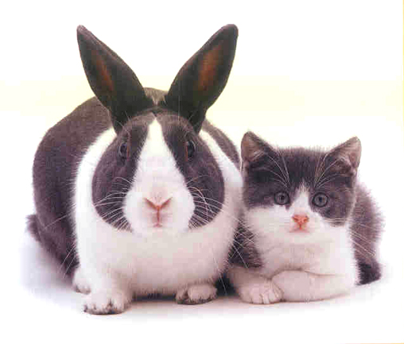
Semoga Bermanfaat

